Slide 1
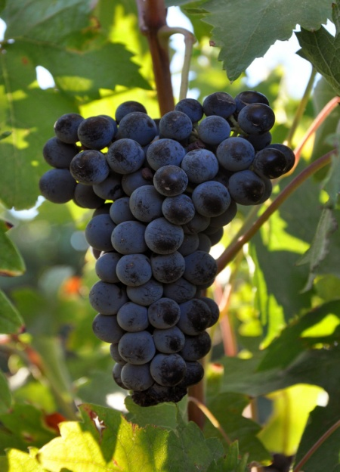
Viner av druvan TEMPRANILLO
Handelsgillet 24.2. 2017
Ramón Sánchez

Slide 2
Tempranillo Historia
Druvan har sitt ursprung i norra Spanien, speciellt Rioja och odlas främst i de norra
delarna av Spanien.
Föräldrar: Albillo Mayor, en grön druva som odlas främst i Ribera del Duero och Benedicto, en blå druva från Asturias där den knappast alls odlas mera.
Sedan 1990 har odlingen av Tempranillo i Spanien och i hela världen ökat explosionsartat. Då endast 45.900 ha, nu 232.600 ha (2011). Numera den fjärde mest odlade druvan i världen (5,05%) efter Cab.Sauvignon (6,3%), Merlot (5,81%)och Airen (5,48%) men före bl.a. Chardonnay, Syrah och Garnacha enligt en undersökning som gjorts vid University of Adelaide i Australien i januari 2014
Viktigaste druvan bl.a. i Rioja, Ribera del Duero, Toro, Katalonien, La Mancha (blå)
och Valdepeñas.
Förutom I Spanien odlas Tempranillo också bl.a. i Portugal, Argentina, Chile, Australien, U.S.A (västkusten), Sydafrika och Mexiko.
Har många namn bl.a. Tinto Fino och Tinto del Pais i Ribera del Duero,
Tinta de Toro i Toro, Cencibel i La Mancha och Valdepeñas och Ull de Lliebre
(haröga) i Katalonien. I Portugal kallas druvan Tinto Roriz i Douro och Dao
och Aragonés i Alentejo.

Slide 3
Druvan
Druvorna är mörka och små med ett tjockt skal.
De knoppas sent och mognar tidigt. (temprano = tidig)
Tempranillo växer i mycket täta stora klasar (up till 3,5 kg/klase)
och är därför mottaglig för mjöldagg (oidium), behandlas med Bordeaux
vätska.(kopparsulfat, släkt kalk och vatten) .
Syrehalten är ganska låg, så under mycket heta somrar får man
tillsätta vinsyra.
Druvan blandas ofta med speciellt Garnacha, men i Rioja också med
Graciano och Mazuelo. Annarstans med bl.a. Cabernet Sauvignon,
Merlot, Syrah och Monastrell. Numera ofta också som enda druvan i vinet.
Trivs i kalkhaltiga lerjordar som ger stora skördar och därför viktigt med ordentlig beskärning.
I Rioja, Ribera del Duero och Toro är den maximalt högsta tillåtna skörden 49 hl/ha, men många topproducenter tar ut betydligt mindre hektarskördar.
Behöver kyla (hög höjd) för att få elegans och syra och värme för att få socker och mörk färg.
Idealisk för eklagring, speciellt i amerikansk ek, men numera användes också allt mer fransk ek, speciellt i Ribera del Duero och Toro.
Typiskt för Tempranillo är i varmare områden aromer av jordgubbar och körsbär, i kallare områden plommon ,choklad och tobak.
Förutom den blå Tempranillon finns i Rioja sedan 1988 också en vit klon av druvan, som går under namnet Tempranillo blanco. Tillåten i Rioja sedan 2007.
Druvan användes som sådan eller tillsammans med Viura

Slide 4
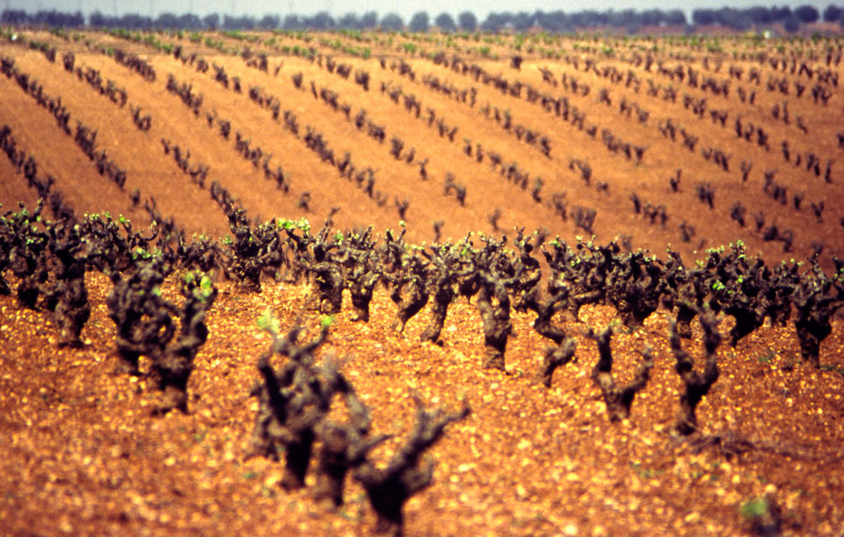
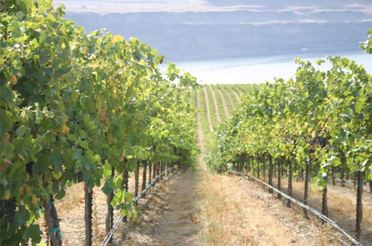
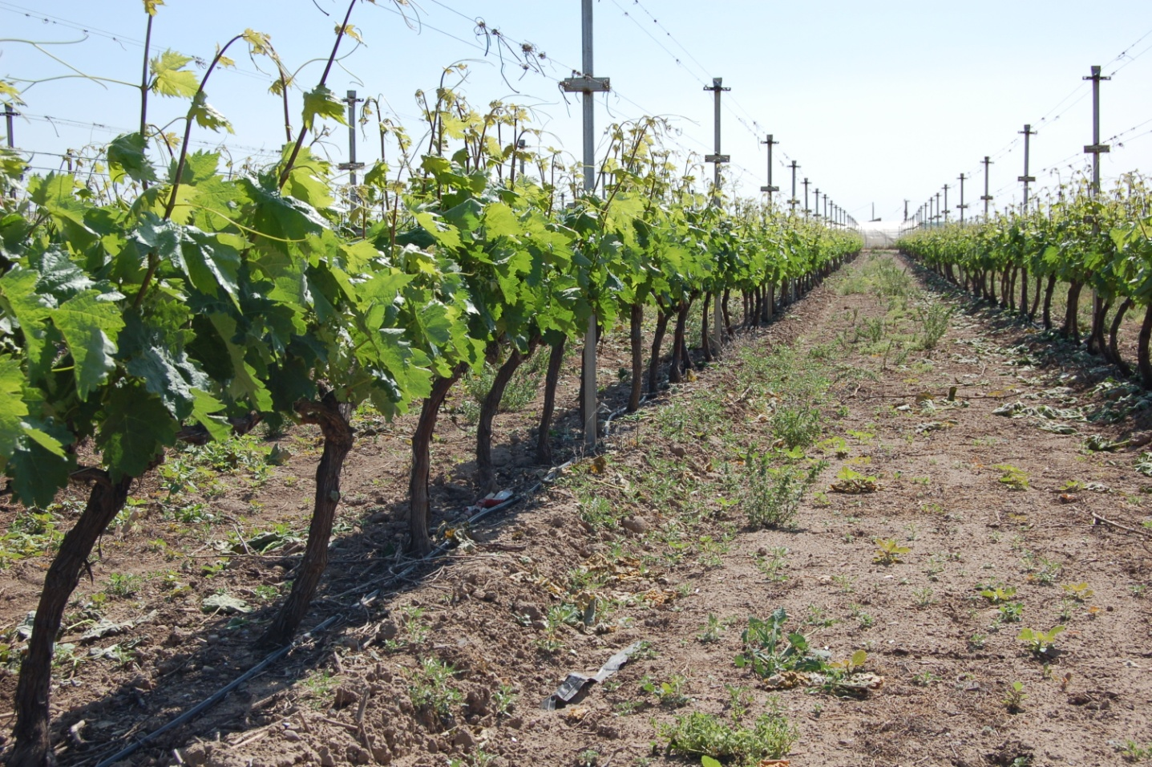
Plantering och skörd
Goblet (fristående buskar)
Plantering billigare. Gammal och tradi-
tionell metod i Spanien, speciellt på torra
och heta områden
Manuell skörd som ger bättre druvor
Långsam skörd och dyr arbetskraft.
Guyot (enkel eller dubbel) och
Cordon de Royat (Rankan beskärs
så att fruktbärande grenar och skott får stöd av ståltråd)
Ger bättre ventilation och bättre solexponering av druvorna
Mekanisk skörd
Snabbare och kan göras under natten
då det är svalare. Skadar ofta druvorna.

Slide 5
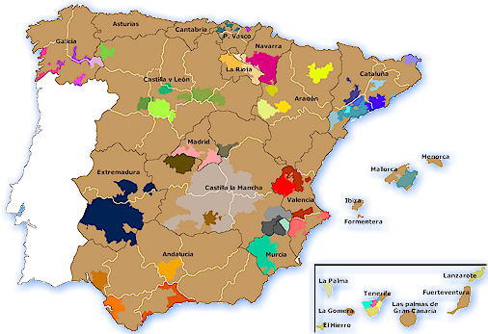
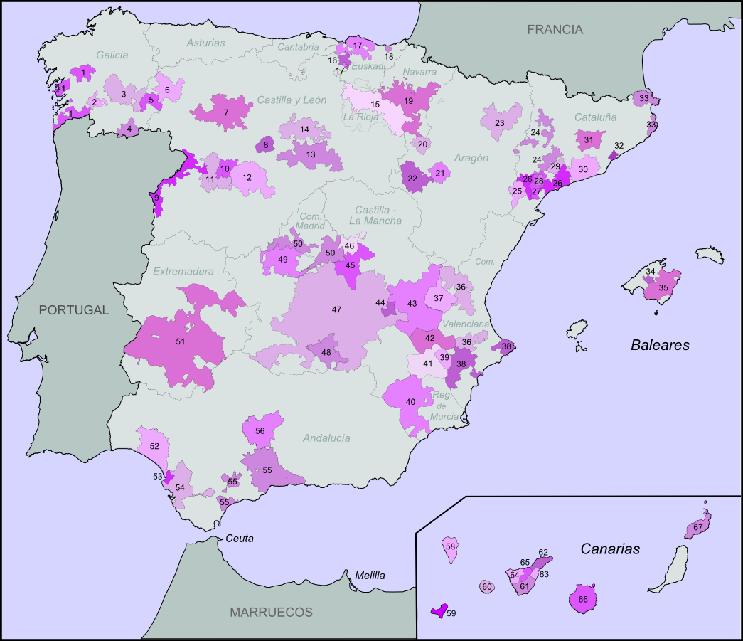
Denominaciones de Origen
-Rioja
- Ribera del Duero
-Toro
-Valdepeñas
-Costers del Segre

Slide 6
Denominaciones de Origen
Rioja (63700 ha) D.O 1932, DOCa 1991
Rioja Baja (23.900 ha)
Östra delen av Rioja. 300 m höjd. Påverkan av Medelhavet. Jordmån lera
Rioja Alta (26.800 ha)
Väster om Rioja Baja. 500-700 m höjd. Milt klimat. Påverkas av Medelhavet och Atlanten. Jordmån kalk och järnhaltig lera
Rioja Alavesa (13.000 ha)
Norr om Rioja Alta och Ebro. Upp till 800 m höjd. Milt klimat. Påverkas av
Atlanten. Jordmån kalkhaltig lera.
Regnmängden mellan 370 och 450 mm/m2)
Druvor Tempranillo, Garnacha, Graciano , Mazuelo , ( Maturana och Monastel)
Ribera del Duero (22.300 ha) D.O 1982
Spanska högplatån 700-800 m höjd. Kontinentalt klimat. Visst inflytande av Atlanten. Medeltemperatur 13,5 grader. Regn 450-500 mm. Jordmån kalk- och lerhaltig sandjord. Minst 75% Tinto del Pais i varje vin. Övriga tillåtna blå druvor upp till 95% och 5% kan
vara den gröna druvan Albillo mayor
Toro (ca 8.000 ha) D.O 1987
Genomflyts av Duero. 620-750 m höjd. Extremt fastlands klimat. (-10 /+40 grader) Medeltemperatur 13,5 grader. Regn 300-400 mm. Jordmån sand, lera och kalksten. Minst 75% Tinto de Toro i varje vin, oftast 100%.

Slide 7
Denominaciones de Origen
Costers del Segre. D.O 1988
Dominerat av Raimat (2300 ha)
Ca 170 km väst om Barcelona nära Lerida. Kontinentalt klimat. I regnskugga av
Pyreneerna. Regn endast ca 300-350 mm. Medeltemperatur 15 grader (30 grader
sommar under 0 grader vintern) Mycket stora temperaturskillnader mellan dag och natt. Mest kalkhaltiga jordar.
Valdepeñas (22300 ha) D.O. 1932
Ligger i södra delen av D.O. La Mancha ca 700 m över havet. Extremt fastlandsklimat (-10/+40 grader) Jordmånen mest kalk och kalciumkarbonat.
Tidigare mest bulkviner, nu också högklassiga och prisvärda buteljerade viner.
Viktigaste blå druva är Cencibel.

Slide 8
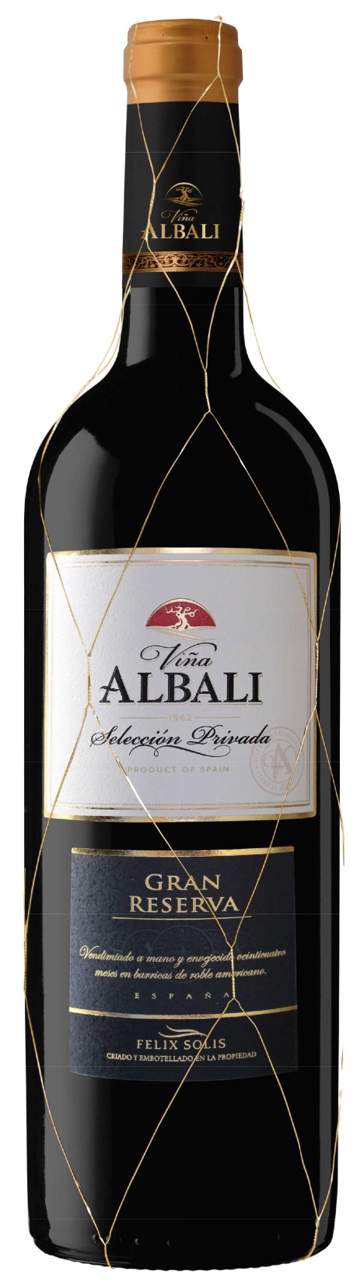
Viña Albalí Gran Reserva Selección Privada 2009
Félix Solís, S.A., D.O. Valdepeñas
Felix Solís,S.A. är en av de största vintillverkarna i Spanien med
400 ha egna odlingar och kontrakt med ca 5000 odlare i trakten,
som täcker en areal på ca 4000 ha vinodlingar.
Familjebolag grundat 1952 med två bodegor, en i Valdepeñas och
en i La Mancha.
Viña Albalí Gran Reserva Selección Privada 2009
Druvor: 100% Tempranillo
Alkohol: 13%
Syror: 5,2 g/l
Energi: 80 kcal/100 ml
Druvorna till vinet är skördade för hand och vinet har jäst i rostfria
ståltankar i 26-28 grader och lagrats på 225 liters fat i två år, därefter
3 år på flaska
Vinet är fylligt med mjuka tanniner och har en arom av röda bär,
läder och kryddor.
Passar bra med lamm- , nöt- och griskött.

Slide 9
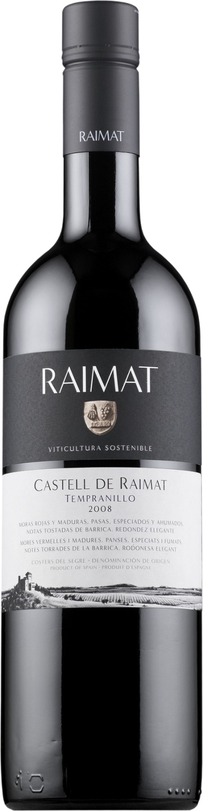
Castell de Raimat Tempranillo 2013
Raimat, S.A., D.O. Costers del Segre
Raimat,S.A. är en del av Codorniukoncernen och grundades av
Manuel Raventós, som år 1914 köpte ett 3000 ha stort område
utanför staden Lerida ca 170 km från Barcelona. Nu 2300 ha vinod-
lingar.
Området var halvöken med endast ca 300 mm regn/år. Codorniu var med
och finansierade en 60 km lång kanal som hämtade smältvatten från
Pyreneerna till området. Hälften av druvorna till Cavaproduktion, resten
stilla viner.
Raimat Castell de Raimat Tempranillo 2013
Druvor: 100% Tempranillo
alkohol: 13%
syror: 4,8 g/l
energi: 70 Kcal/100 ml
Druvorna till vinet är skördade maskinellt under natten.
Vinet har jäst i rostfria tankar i ca. 30 grader och lagrats i
300 liters fat av amerikansk ek i ett år, därefter ett år på flaska.
Vinet är medelfylligt och fruktigt med mjuka tanniner och aromer
av röda bär och vanilj.
Lämpligt till gris, grillrätter och grytor

Slide 10
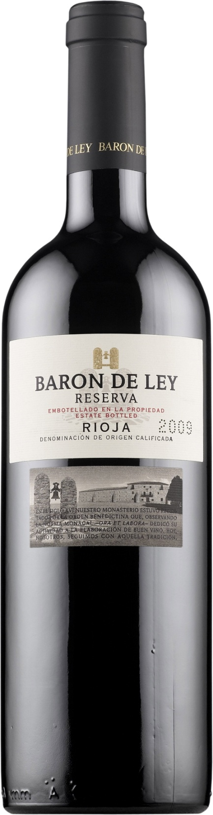
Baron de Ley Reserva 2011
Barón de Ley, S.A., D.O.Ca Rioja
Baron de Ley grundades år 1985 i Rioja Baja med de stora slotten
i Bordeaux som förebild. 1500-tals klostret Monasterio de Imas
köptes och restaurerades och fungerar idag som en modern
vinkällare.
Druvor: 100% Tempranillo
Alkohol: 13,5%
Syror: 5,2 g/l
Energi: 80 Kcal/100 ml
Alla druvor plockas för hand från egna odlingar. Musten jäser i
rostfria ståltankar på nya ekfat under minst 20 månader. Efter
det minst 24 månader på flaska. Vinet är ett exempel på modern
Rioja, fylligt med välbalanserade tanniner med nyanser av mörka
bär, vanilj och läder
Lämpligt till rätter av lamm, gris och starka ostar.

Slide 11
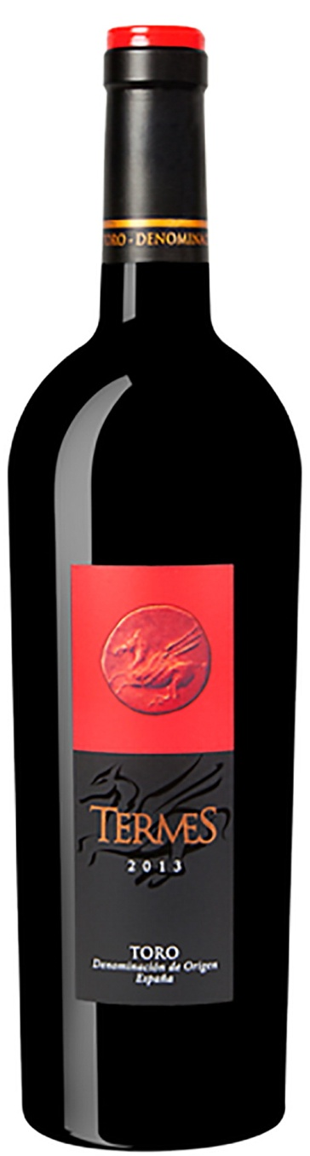
Numanthia Termes 2013
Bodega Numanthia, S.A., D.O. Toro
Bodegas Numanthia, som är en av toppbodegorna i D.O. Toro,
grundades år 1998. De har 83 ha vinodlingar med endast Tinto
de Toro (Tempranillo). De äldsta vinstockarna är från år 1880 och
40% av dem är över 70 år
Numanthia Termes 2013
Pris: 24,90
Druvor: 100% Tinto de Toro (Tempranillo)
Alkohol: 15%
Syror: 5,3 g/l
Energi 100 Kcal/100 ml
Druvorna är skördade för hand och vinet har jäst i rostfria tankar.
Därefter lagrades vinet under 16 månader i franska ekfat.
Produktionen är endast ca 100.000 flaskor per år. Parker har bedömt
vinet med över 90 poäng.
Vinet är mörkt, mycket fylligt med höga tanniner med aromer av
körsbär, peppar, plommon, ek och en mycket lång eftersmak.
Passar bra till kraftiga kötträtter

Slide 12
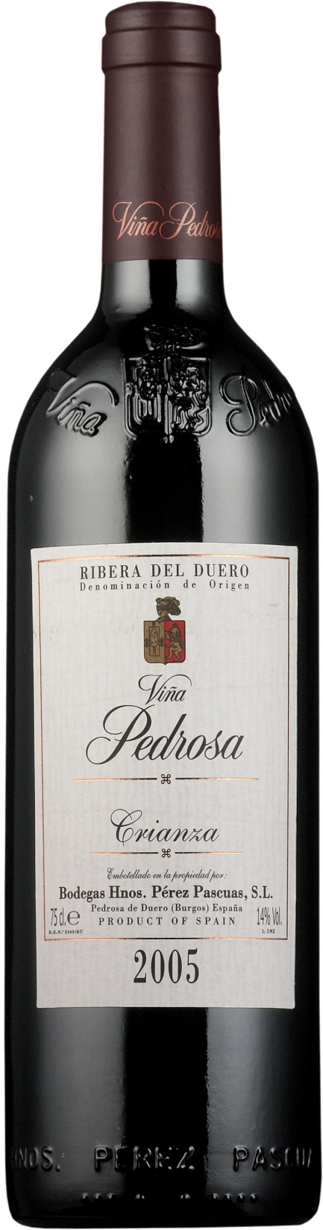
Viña Pedrosa Crianza 2013
Bodegas Hnos. Perez Pascuas, S.A., D.O. Ribera del Duero
Tre bröder Perez Pascuas grundade vinfirman år 1980. Odlingarna
omfattar 135 ha varav 90 % utgörs av Tinta del Pais (Tempranillo)
och 10% av Cabernet Sauvignon. Rankornas ålder mellan 20 och 25 år
En av de få i regionen som endast använder egna druvor. Årspro-
duktionen är ca. 500.000 flaskor.
Druvor: 100% Tinta del Pais (Tempranillo)
Alkohol: 13,5%
Syror: 5,4 g/l
Energi: 90 Kcal/100 ml
Druvorna skördas för hand. Vinet lagras i amerikanska och franska
225 liters ekfat under minst 18 månader och i flaska minst 6 månader.
Vinet är mörkt, fylligt med höga tanniner med nyanser av mörka bär,
plommon, kryddor och ek
Lämpligt att dricka till kötträtter på vilt, nöt, lamm och till starka
ostar.

Slide 13
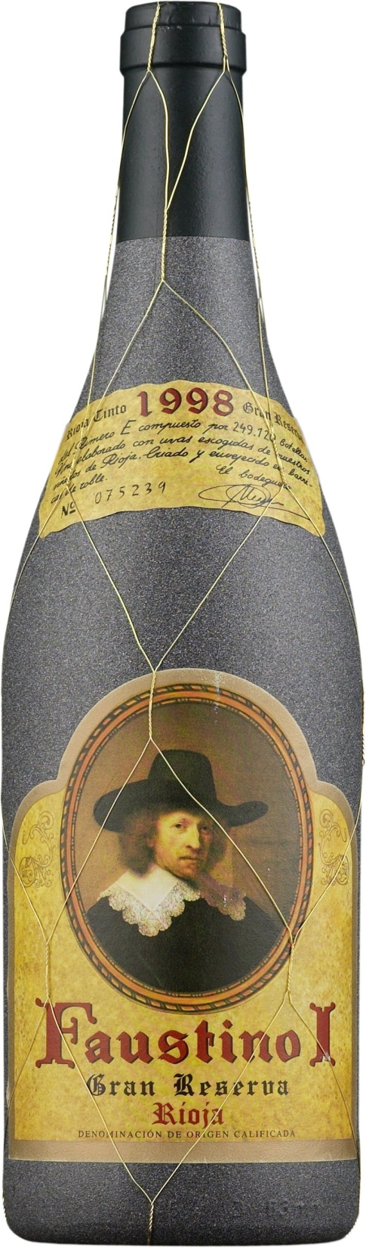
Faustino I Gran Reserva 2004
Bodegas Faustino, S.A., D.O.C.a Rioja
En av Riojas äldsta bodegor som grundades år 1861 av Eulaterio
Martinez och den är fortfarande i samma släkts ego.
De har egna odlingar på 650 ha i Rioja Alavesa och använder endast egn
egna druvor i sin produktion. Riojas största tillverkare av Reserva
och Gran Reserva viner. Deras toppvin är Faustino I en Gran
Reserva vars årgång 2004 fick 97/100 poäng av Decanter 3/2015.
Druvor: 86% Tempranillo, 9% Graciano, 5% Mazuelo
Alkohol: 13,5%
Syror: 5,4 g/l
Energi : 90 Kcal/100mm
Druvorna skördades manuellt och lagrades under 28 månader
på amerikanska ekfat och därefter 36 månader på flaska.
Vinet är medelfylligt med mjuka tanniner och inslag av körsbär
dill, läder, kryddor och choklad .
Serveras vid 16-18 grader till rätter av lamm- eller nötkött.

Slide 14
Kvällens viner
005133 Viña Albalí Gran Reserva 2010
007115 Raimat Castell de Raimat Tempranillo 2014
007152 Barón de Ley Reserva 2012
447667 Viña Pedrosa Crianza 2013
005423 Faustino I Gran Reserva 2004
484577 Numanthia Termes 2013

Slide 15
Kvällens viner
005133 Viña Albalí Gran Reserva 2010 11,48
007115 Raimat Castell de Raimat Tempranillo 2014 11,99
007152 Barón de Ley Reserva 2012 16,98
447667 Viña Pedrosa Crianza 2013 25,41
005423 Faustino I Gran Reserva 2004 25,89
484577 Numanthia Termes 2013 25,93

Slide 16
Världens mest odlade druvsorter 2000 och 2010
Druvsort Areal 2010 ha % Areal 2000 ha % förändring
1 Cab.Sauvignon 290091 6,3 220890 31
2 Merlot 267169 5,81 211967 26
3 Airen 252364 5,48 387978 -35
4 Tempranillo 232651 5,05 92985 150
5 Chardonnay 198793 4,32 145344 37
6 Syrah 185568 4,03 101516 83
7 Garnacha 184735 4,01 213987 -14
8 Sauvignon Blanc 110138 2,39 64889 70
9 Trebbiano Toscana 109772 2,39 136572 -20
Pinot Noir 86662 1,88 99600 44
Mazuelo 80178 1,74 126650 -37
Bobal 80120 1,74 100128 -20
Sangiovese 77709 1,69 68877 12
Monastrell 68850 1,52 76304 -8
17 Cab. Franc 53599 1,16 48551 10
18 Riesling 50060 1,09 43166 16
19 Pinot Gris 46563 0,95 18879 131
Övriga druvor 2653660 54,44 2486227 6,7
Totalt 4878176 100,00 4601445 -6

